Slide 1
Masterprojekt
Entwicklung eines Android Usability Testing Frameworks

Slide 2
Konzept
Ziele, Architektur und Technologieauswahl.

Slide 3
Ziele des Projekts
Vom Prototypen zur einsetzbaren Anwendung
  Datenmodell überarbeiten
  Gesamten Funktionsumfang implementieren
  Verbessern von
    Benutzerfreundlichkeit
      Entwickler und Anwender
    Fehlerbehandlung
  Darstellung von Testergebnissen
    Bildschirminhalt und Kamerabild synchron
    Statistische Daten
      Erfolgsrate
      Eingaben
        per Zeiteinheit
        Heatmap
      Diagramme uvm.

Slide 4
Grundkonzept:
Remote Usability Testing
Usability Testing außerhalb des Labors
  Ablauf
    Definieren der Studie
    Rekrutieren von Teilnehmern
    Verschicken von Einladungen
    (Starten der Tests)
    Analysieren der Ergebnisse
  Rahmenbedingungen
    Testdauer: 3 - 15 Min
    Anzahl Testaufgaben: 3 - 5
    Bereitstellung der Test-Applikation für Testpersonen

Slide 5
Architektur
Komponenten
  Server
    REST-API
    Vorwiegend Datenhaltung
      Datenbankgestützt
  Android Bibliothek
    Integration in Applikationen
    REST-Client
  Client für Administrator / Testleiter
    REST-Client
    Verwalten von
      Benutzern
      Tests und Aufgaben
    Darstellen von Testergebnissen

Slide 6

Auswahl von Technologien
Zielgruppe
  Android Entwickler
  Kenntnisse
    Java
    XML
Auswahlkriterien
  Java Basis
    Plattformunabhängig
  Aktuelle Technologie
  Einsatzkosten
    Kostenlos verfügbar
Ergebnis
  Server: Java EE 7 (Glassfish 4.1)
  Client: JavaFX 8

Slide 7
Implementierung
Server, Client und Android Bibliothek.

Slide 8
Implementierung (Server)
Technologien
  JAVA EE 7
  REST-API auf JAX-RS Basis (Jackson 2.4)
  JPA für Persistenz (Eclipselink 2.6)
  CDI (JBoss Weld)
  Apache Maven
Konzepte
  RESTful API (JSON)
  CRUD
  Security Realms
    Basic Authentication
  Convention over Configuration
Entwurfsmuster
  Service-Pattern
  DAO-Pattern
  Dependency Injection
RESTful API
CDI
Services
CDI
Data Access
JPA
MySQL
Filesystem

Slide 9
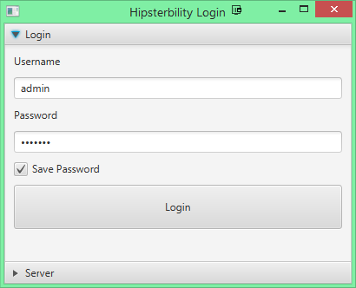
Implementierung (Client)
Technologien
  JavaFX 8
    Enthalten in Java 8
  Dependency Injection
    afterburner.fx
  REST-Client (Jackson 2.4)
Konzepte
  Deklarative FXML-Oberflächen
  Convention over configuration
Entwurfsmuster
  MVP (Model View Presenter)

Slide 10
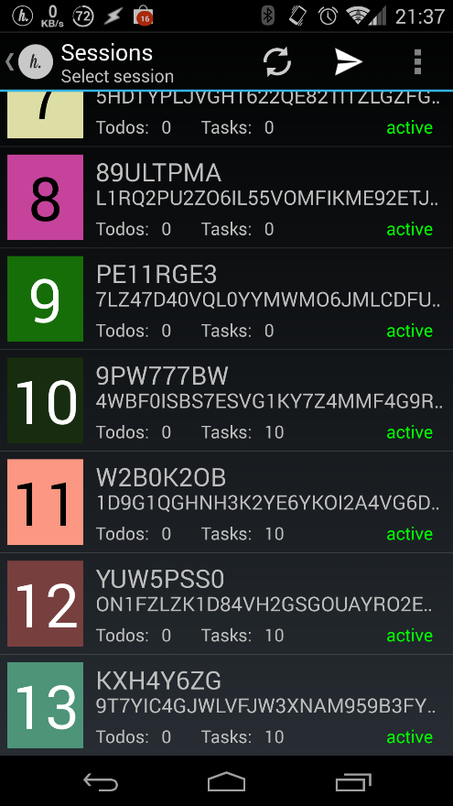
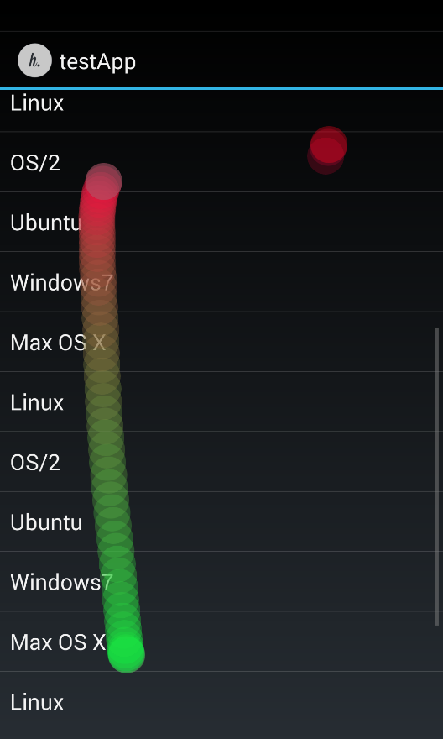
Implementierung
(Android Bibliothek)
Anpassungen
  Verändertes Datenmodell
  Grafisches Layout
  API-Zugriffe
Neue Funktionen
  Logging
    Eingaben
    App-Lifecycle Ereignisse
  Erfassen von Kommentaren
    Bei Start einer Testsession
Verbesserungen
  Bildschirmfotos
    Darstellung von Mehrfingergesten
    Richtung des Geste
      Farbverlauf
    Alle Views

Slide 11
Weiterentwicklung
Android Bibliothek
  Fragebögen
    Vor oder nach einem Test
    Antwortarten
      Freitext
      (Mehrfach-) Auswahl
    Evtl. Ausschluss auf Basis von Antworten
  Erweiterte Möglichkeiten zur Vorkonfiguration
    Serverdaten
    Einstellungen
    Leichtere Benutzung durch Anwender
  Hilfe und Einführung
  Anpassungen an Android 5
  Tablet Layout
Testleiter Client
  Ergebnisdarstellung
    Visualisierung der gesammelten Daten
    Statistische Auswertungen
  Test- und Aufgabenverwaltung
  Versand von Einladungs-Emails
    Mit Link zu App-Installationsdatei
Server
  Bereitstelen von Applikationsdateien
  Formular zur Benutzerregistrierung

Slide 12
Projektabschluss
Ergebnisse, Probleme und Fazit.

Slide 13
Ergebnisse
Stand bei Projektabgabe
  Server ca. zu 75% fertig
    Es fehlen:
      Dateiupload
      Unit-Tests
  Testleiter Client ca. zu 40% fertig
    Bisher nur Grundgerüst und
  Android Bibliothek ca. zu 80% fertig
    Verbesserungen der Stabilität und Fehlerbehebungen
Geschätzter Aufwand bis zur Fertigstellung
  40 – 80 h

Slide 14
Probleme und Hindernisse
Komplexes Datenmodell
  Zeitaufwändige Konfiguration der Entitäten
Neue Technologien
  Keine Erfahrung mit
    Java EE 7
    JavaFX 8
Glassfish 4 Server
  Unzureichende Dokumentation
    Einrichtung von JDBCRealm nicht vollständig dokumentiert
    Änderungen zu Glassfish 3 unzureichend dokumentiert
    Abweichendes Laufzeitverhalten
    Bugs und Fehler
  Fehler in Konfiguration teilweise schwer erkennbar
Android Bildschirmerfassung
Gemeinsame Klassen
  Nur eingeschränkt möglich
    Android
      Unnötige Annotationen
        Performance Probleme
      Nicht alle Entitäten benötigt
        Unnötige Objektinstanzen zur Laufzeit
    JavaFX
      Properties statt POJOs und Primitives
      JPA Annotationen unnötig
        Ungenutzte Bibliothek in Classpath

Slide 15
Fazit
Projektziel nicht erreicht
  Stark gewachsener Aufwand durch
    Probleme bei der Implementierung
    Gesteigerte Komplexität
  Java EE benötigt beträchtliche Einarbeitungszeit
    Komplexe und umfangreiche Plattform
Nachbetrachtung
  Grundlage auf Basis aktueller Technologie
  Technische Probleme sind weitgehend gelöst
    Projekt wird in Freizeit fortgeführt

